Slide 1



Slide 2
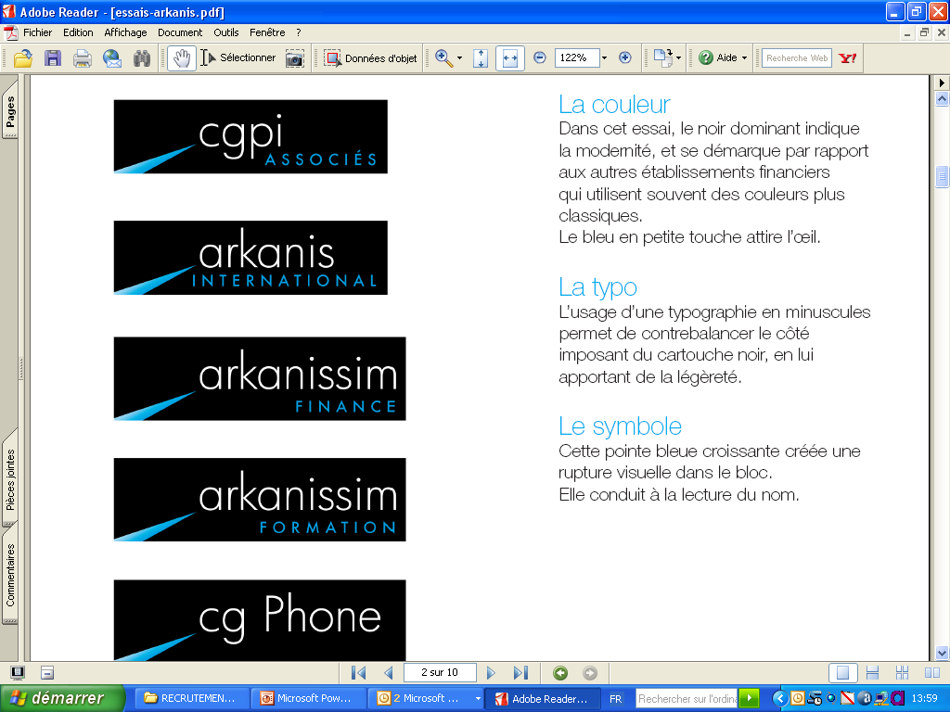

Votre partenaire en matière de Gestion de patrimoine
et de Finance

Slide 3


Conjuguer les compétences
pour optimiser conseils et services

Slide 4










Gestion de patrimoine
Personnel et Professionnel
Asset Management
Gestion financière
Formation Coaching
Business développement
Fusions Acquisitions
Levées de fonds
Sélection Référencement
Solutions d’investissement
Sélection immobilière
Financements
Expertise Comptable
Audit & Analyse financière
Télémarketing

Slide 5

Notre partenariat sur les métiers connexes

Slide 6

Club d’affaires
Sourcing , échanges commerciaux
Formation du Dirigeant
Recherche de Crédit d’impôt, primes, aides
Subvention s, exo…
Analyse, Audit process commercial
Des réseaux
Economies des coûts de fonctionnement
Assurances Biens et personnes
Economies charges
Sociales & fiscales
Ministère d’Huissiers et de notaires
Financement du cycle d’exploitation
Risques Prudhommaux
Sociaux, civils, pénaux
Financements restructuration
Perso & pro
Droit des affaires
Cession fonds commerces,
baux bureaux, locaux
Tous métiers informatiques

Slide 7


Slide 8

Conseil en gestion de patrimoine
Etude, Analyse & Conseils
2. Préconisation,recherche de solutions
3. Veille permanente, Suivi régulier

Slide 9


Approche globale
Entreprise
Particulier

Slide 10

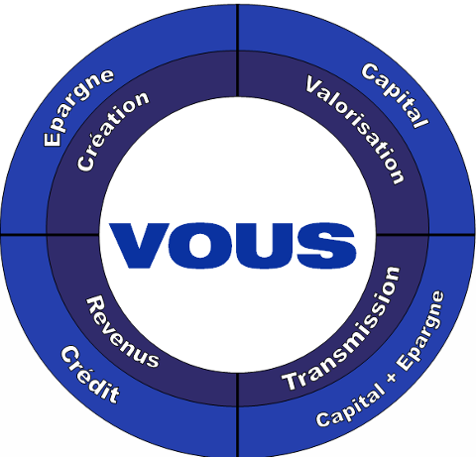
Approche globale
Entreprise
Particulier

Slide 11
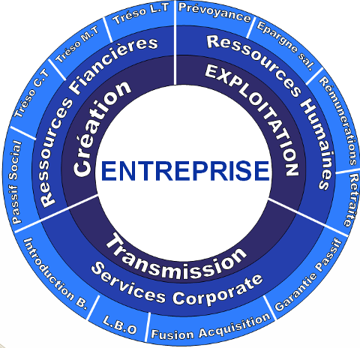
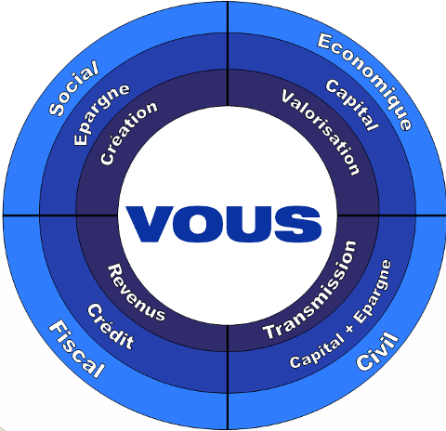
Approche globale
Entreprise
Particulier

Slide 12
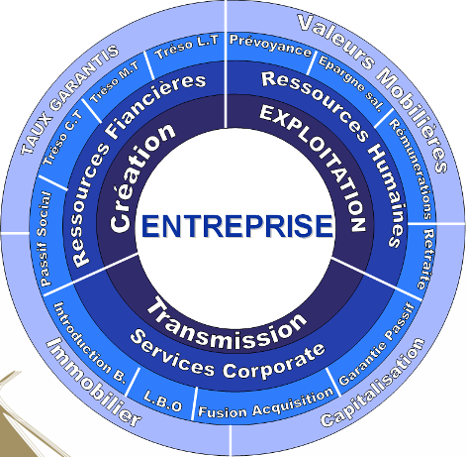
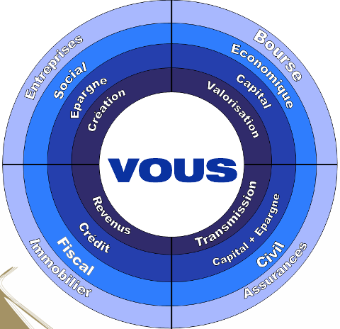

Approche globale
Entreprise
Particulier

Slide 13

Plate forme solutions Financières
Analyse et sélection des solutions
Négociation des conditions avec les fournisseurs
Suivi administratif des solutions et évolutions des marchés

Slide 14
FIP
Tepa ISF
FCPI
Holding ISF
Monogestion
Multigestion
Structurés
Fonds dédiés
Titres vifs
Taux garantis
€ Diversifié
E.m.t. n
Euro
Girardin ind.
SCPI Scellier
De Messine
Ehpad
Ethique
Borloo
SCPI Zrr
SCPI Malraux
Girardin
Bouvard
Malraux
Déficit fonc.
SCI portage
Scellier
LMP LMNP
Prévoyance
SCI
OPCI
SCPI Bureaux
Indemnités J
PERP
Assurance
PEA
Epargne Capi
Capitalisation
Crédits PM
Epargne Capi
PEP
Epargne Ass
Crédits PP
Cpte courant
Compte titres
Livrets
Sicav monet
NR devises

Slide 15
Prévoyance
CAT
R. Chapeau
Homme clé
Garant. passif
Epargne Ent.
PERCOI
ART. 83
PEE
IFC
FIP
Tréso. titres
Tepa ISF
Tréso. Capi
FCPI
Holding ISF
Monogestion
Multigestion
Structurés
Fonds dédiés
Titres vifs
Taux garantis
€ Diversifié
E.m.t. n
Euro
Girardin ind.
SCPI Boorlo.
De Messine
Ehpad
Ethique
Borloo
SCPI Zrr
SCPI Malraux
Girardin
Robien
Malraux
Déficit fonc.
SCI portage
Scellier
LMP LMNP
Prévoyance
SCI
OPCI
SCPI Bureaux
Indemnités J
PERP
Assurance
PEA
Epargne Capi
Capitalisation
Crédits PM
Epargne Capi
PEP
Epargne Ass
Crédits PP
Cpte courant
Compte titres
Livrets
Sicav monet
NR devises

Slide 16
Prévoyance
CAT
R. Chapeau
Homme clé
Garant. passif
Epargne Ent.
PERCOI
ART. 83
PEE
IFC
FIP
Tréso. titres
Tepa ISF
Tréso. Capi
FCPI
Holding ISF
Monogestion
Multigestion
Structurés
Fonds dédiés
Titres vifs
Taux garantis
€ Diversifié
E.m.t. n
Euro
Girardin ind.
SCPI Boorlo.
De Messine
Ehpad
Ethique
Borloo
SCPI Zrr
SCPI Malraux
Girardin
Robien
Malraux
Déficit fonc.
SCI portage
Scellier
LMP LMNP
Prévoyance
SCI
OPCI
SCPI Bureaux
Indemnités J
PERP
Assurance
PEA
Epargne Capi
Capitalisation
Crédits PM
Epargne Capi
PEP
Epargne Ass
Crédits PP
Cpte courant
Compte titres
Livrets
Sicav monet
NR devises

Slide 17


























































Slide 18


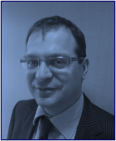
Société de Gestion Dédiée
CONSEILS ET ANALYSE DES MARCHES
ELABORATION DE STRATEGIES SUR MESURE
GESTION DE TITRES SOUS MANDAT
CREATION DE PRODUITS DEDIES
B M T N
T C N
ACTIONS
B T F
DEVISES
NON COTE
€URO
FUTURES
ŒUVRES D’ART
MATIERES 1ères
TRACKERS
STRUCTURES
OBLIGATIONS
IMMOBILIERS
MONETAIRE

Slide 19

Plate forme immobilière
Sélection de promoteurs immobiliers
Etude et Sélection de programmes
Mise en place de financements

Slide 20

Cession Acquisition
Céder son entreprise
Organiser une opération de croissance externe
Devenir chef d’entreprise sans avoir les aléas de la création

Slide 21

Cessions Acquisitions
Comprendre et soutenir votre projet de chef d’entreprise
Déterminer le prix par l’utilisation de méthodes d ’évaluation spécifiques
Rechercher les contreparties intéressantes et intéressées
Intermédier auprès des contreparties en toute confidentialité
Accompagner le chef d’entreprise: négociation, paiement, garanties.
Rechercher financement et levée de fonds.
Définir les dispositions transitoires: protocole, transfert de propriété.
Prévoir les dispositions post –cession: non-concurrence, non-réembauche.

Slide 22

Expertise Comptable
Audit financier, analyse financière, valorisation
Information comptable et financière

Slide 23





Institut de Formation
Efficience
commerciale
Recrutement et intégration
Performance
individuelle
Entrainement
au management
Conduite
du changement
Prise de parole
en public

Slide 24

Aspects Humains
Management
Comportemental
Gestion
des conflits
Management
Opérationnel
Contrôles
Reporting
Communication
Evolutions
Rupture
Actions
Situation
Désirée
Situation
Présente
La conduite du changement
Analyse
Mise en Œuvre
Outils
analyse
Conceptualisation
Team
Building
Réflexions
cerveau total
Aspects Techniques

Slide 25

Prise de rendez-vous qualifiés

Slide 26

Club d’affaires
Sourcing , échanges commerciaux
Mise en relation,
Interconnexions marchés

Slide 27

Recherche de crédit d’impôt, primes, aides
Subventions, exonérations, allègements.
Financements publics, Financements privés
Collectivités locales & régionales
Identifications des aides,
Montage et suivi des dossiers,
Fiscalité de la recherche,
Projets européens,
Business plan,
(business Angels, fonds d'investissements, FCPI, Capital Risque)

Slide 28

Economies des coûts de fonctionnement
Optimisation des charges :
Téléphonie,
Fluide,
Flotte,
Fournitures
Audit et préconisation

Slide 29

Economies de charges
Sociales & fiscales
Imposition,
T VA,
Taxes locales,
Charges sociales,
Accident du Travail
Diagnostic gratuit et préconisations

Slide 30
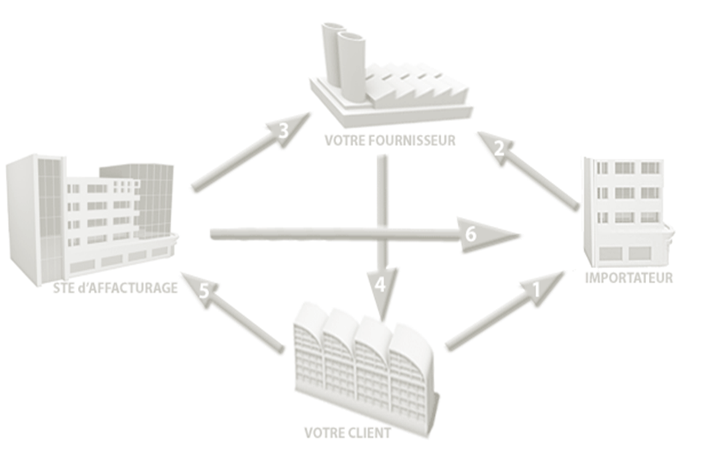
Financement du cycle d’exploitation
et gestion du poste client
Assurance-crédit,
Affacturage,
Scoring,
Rachat de balance,
Enquêtes de solvabilité
Audit et contrat de mise en œuvre des solutions

Slide 31

Financements et restructuration
Personnelle & professionnelle
Haut de bilan,
Désendettement,
Restructuration
Rachat de créances,
Optimisation des frais financiers
Constitution des dossiers, aide à la restructuration
prise de participations, capital risque,
capital développement,

Slide 32

Cession fonds commerces, TPE, PME Patientèle
Immobiliers professionnel,
Cessions de fonds artisanaux,
Cession d'immobilier industriel,
Cession de baux commerciaux,
Cessions de boutiques & bureaux
Cessions de terrains industriels
Cessions d’entrepôts et dépôts
Développement de centres commerciaux
,
Location avec ou sans droit d'entrée,
vente de fonds de commerce,
vente de murs libres ou occupés, cession de droit au bail

Slide 33
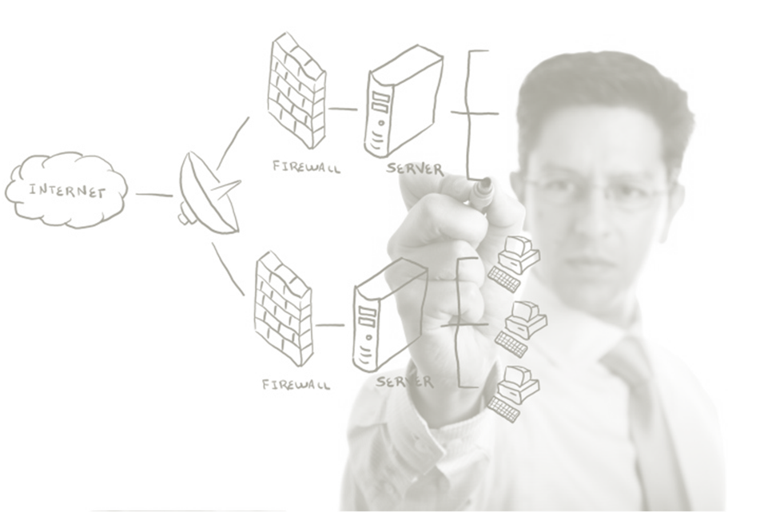
Tous métiers informatiques
Réseau,
Sauvegarde,
Information,
Internet,
Téléphone IP
Définition des schémas, négociation matériels, installation et intégration des solutions

Slide 34

Droit des affaires: pénal, social, sauvegarde, contrats, marques, brevets
Information juridique,
Conseil,
Audit
Accompagnement
Procédure, contrat, conseil,
assistance défense et recours

Slide 35

Risques Prudhommaux
Sociaux, civils, pénaux et fiscaux
Assurance non conventionnelle
Contrats ad-hoc exclusifs

Slide 36

Ministère d’Huissiers et de notaires
Actes réglementés,
Précontentieux
Recouvrements
Phase amiable et contentieuse du recouvrement

Slide 37

Assurances de Biens et de personnes
Assurances IARD
Protection des biens,
Protection des personnes,
Protection financière
Audit, conseil, solutions, reporting, négociations et accès à des contrats groupes et
contrat de mise en œuvre des solutions

Slide 38

Analyse, Audit,
process commercial des réseaux
Accélérateur de:
Performances commerciales,
Parts de marché,
Réseaux de clientèles,
Sourcing
Analyse et audit du système commercial, Direction commerciale à temps partagé, lignes de produits,
ouvertures marchés, développement des process et réseaux
,

Slide 39

Formation du Dirigeant
Modules présentés par expertises métiers

